Slide 1
Modelo de juego
Logo marca personal
Autor

Slide 2
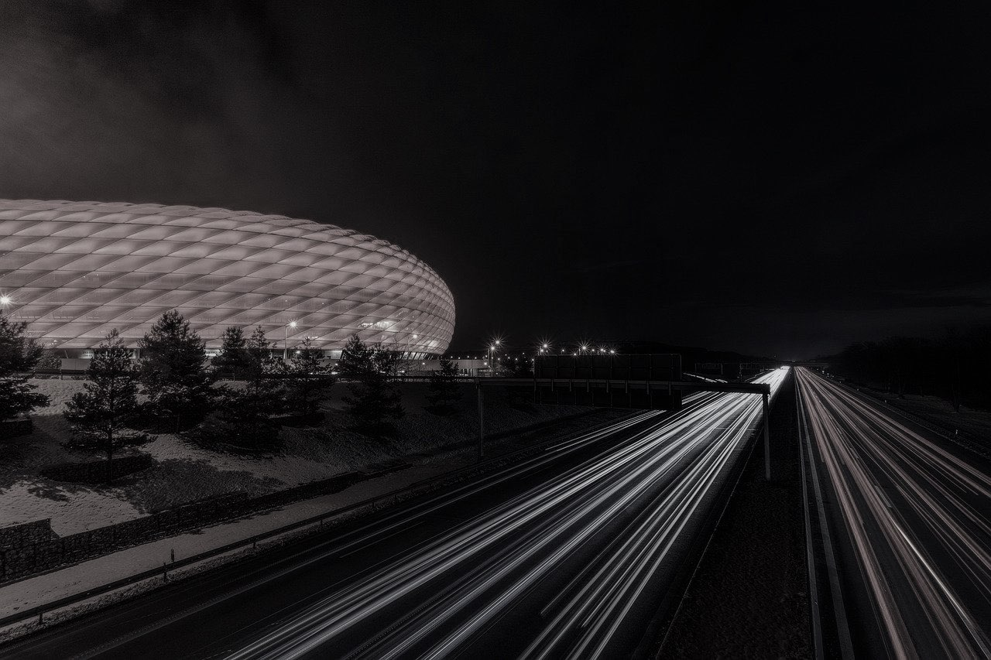
LA IDEA DE JUEGO

Slide 3
La idea de juego
IDEA DE JUEGO - ESENCIA COMPORTAMENTAL
FASE OFENSIVA
FASE DEFENSIVA
TRANSICIÓN OFENSIVA
TRANSICIÓN DEFENSIVA
BALÓN PARADO | A favor
 | En contra

Slide 4
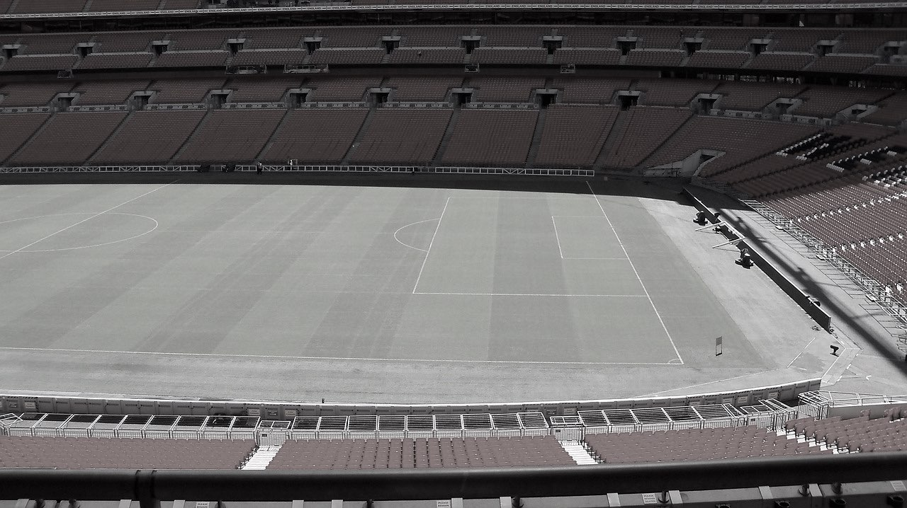
Recurso Audiovisual
Insertar Vídeo

Slide 5
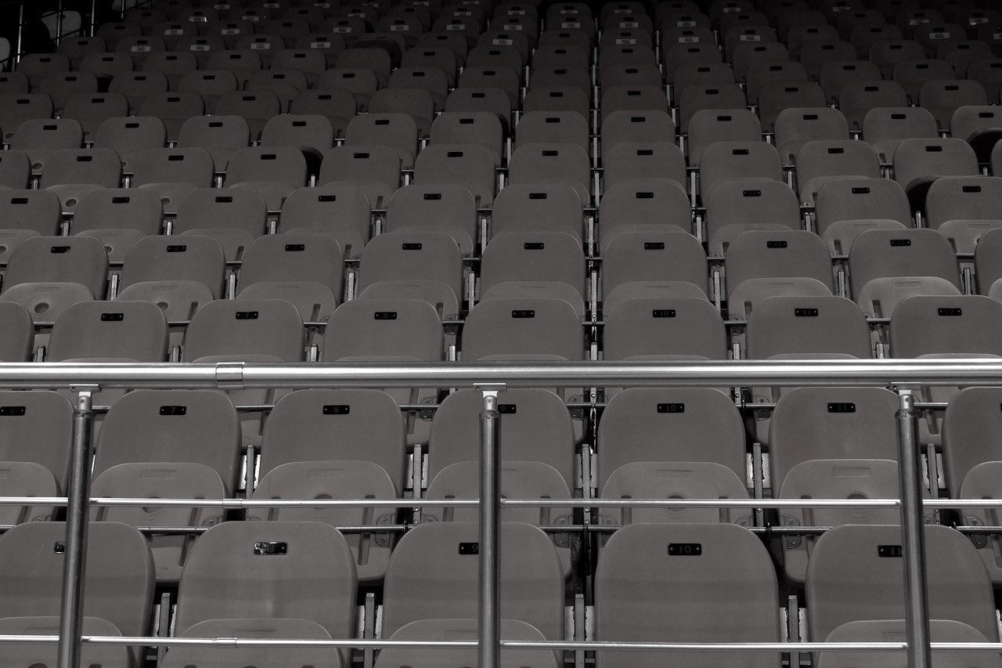
LA GESTIÓN DE LA CALIDAD
FORMACIÓN Y SELECCIÓN

Slide 6
Gestión de la calidad
Formación de jugadores
CARACTERÍSTICAS JUGADORES HASTA SUB-10
TÉCNICA | INTELIGENCIA | PERSONALIDAD | FÍSICO
CARACTERÍSTICAS JUGADORES HASTA SUB-14
TÉCNICA | INTELIGENCIA | PERSONALIDAD | FÍSICO

Slide 7
Gestión de la calidad
Formación de jugadores
CARACTERÍSTICAS JUGADORES HASTA SUB-17
TÉCNICA | INTELIGENCIA | PERSONALIDAD | FÍSICO
CARACTERÍSTICAS JUGADORES HASTA SUB-20
TÉCNICA | INTELIGENCIA | PERSONALIDAD | FÍSICO

Slide 8
Recurso Audiovisual
Insertar Vídeo

Slide 9
Gestión de la calidad
Selección de jugadores
PORTEROS
TÉCNICA
INTELIGENCIA
PERSONALIDAD
FÍSICO
CENTRALES
TÉCNICA
INTELIGENCIA
PERSONALIDAD
FÍSICO

Slide 10
Gestión de la calidad
Selección de jugadores
LATERALES
TÉCNICA
INTELIGENCIA
PERSONALIDAD
FÍSICO
MEDIOCENTROS DEFENSIVOS
TÉCNICA
INTELIGENCIA
PERSONALIDAD
FÍSICO

Slide 11
Gestión de la calidad
Selección de jugadores
MEDIOCENTROS OFENSIVOS
TÉCNICA
INTELIGENCIA
PERSONALIDAD
FÍSICO
EXTREMOS
TÉCNICA
INTELIGENCIA
PERSONALIDAD
FÍSICO

Slide 12
Gestión de la calidad
Selección de jugadores
DELANTEROS
TÉCNICA
INTELIGENCIA
PERSONALIDAD
FÍSICO

Slide 13
Recurso Audiovisual
Insertar Vídeo

Slide 14
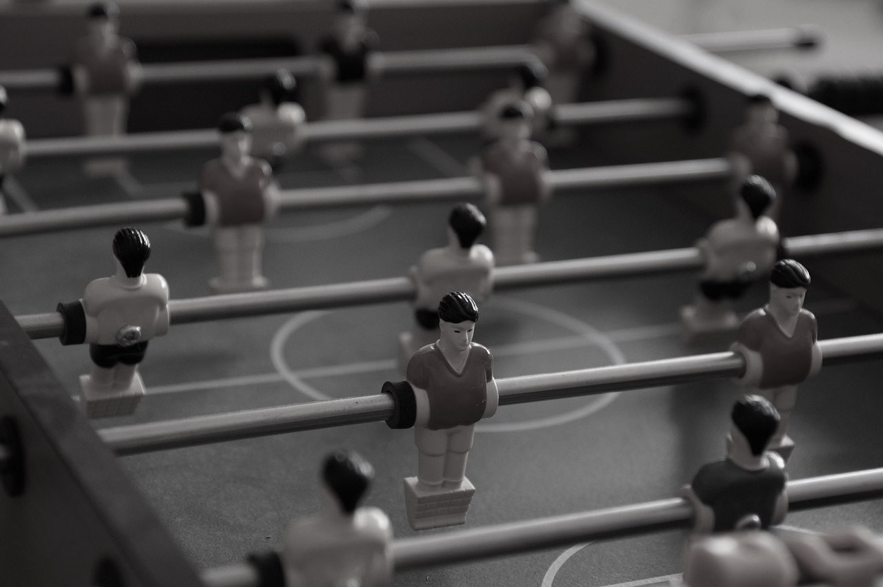
LAS ESTRUCTURAS DE JUEGO

Slide 15
Estructuras de juego
ESTRUCTURAS POR MOMENTOS DE JUEGO
FASE OFENSIVA Estructura base:
Momento | Momento | Momento | Momento | Momento
Finalidad | Finalidad | Finalidad | Finalidad | Finalidad

Slide 16
Estructuras de juego
ESTRUCTURAS POR MOMENTOS DE JUEGO
FASE DEFENSIVA Estructura base:
Momento | Momento | Momento | Momento | Momento
Finalidad | Finalidad | Finalidad | Finalidad | Finalidad

Slide 17
Estructuras de juego
ESTRUCTURAS POR MOMENTOS DE JUEGO
TRANSICIÓN OFENSIVA
Momento | Momento | Momento | Momento | Momento
Finalidad | Finalidad | Finalidad | Finalidad | Finalidad

Slide 18
Estructuras de juego
ESTRUCTURAS POR MOMENTOS DE JUEGO
TRANSICIÓN DEFENSIVA
Momento | Momento | Momento | Momento | Momento
Finalidad | Finalidad | Finalidad | Finalidad | Finalidad

Slide 19
Estructuras de juego
ESTRUCTURAS POR MOMENTOS DE JUEGO
BALÓN PARADO OFENSIVO
Momento | Momento | Momento | Momento | Momento | Momento
Finalidad | Finalidad | Finalidad | Finalidad | Finalidad | Finalidad

Slide 20
Estructuras de juego
ESTRUCTURAS POR MOMENTOS DE JUEGO
BALÓN PARADO DEFENSIVO
Momento | Momento | Momento | Momento | Momento | Momento
Finalidad | Finalidad | Finalidad | Finalidad | Finalidad | Finalidad

Slide 21
Recurso Audiovisual
Insertar Vídeo

Slide 22
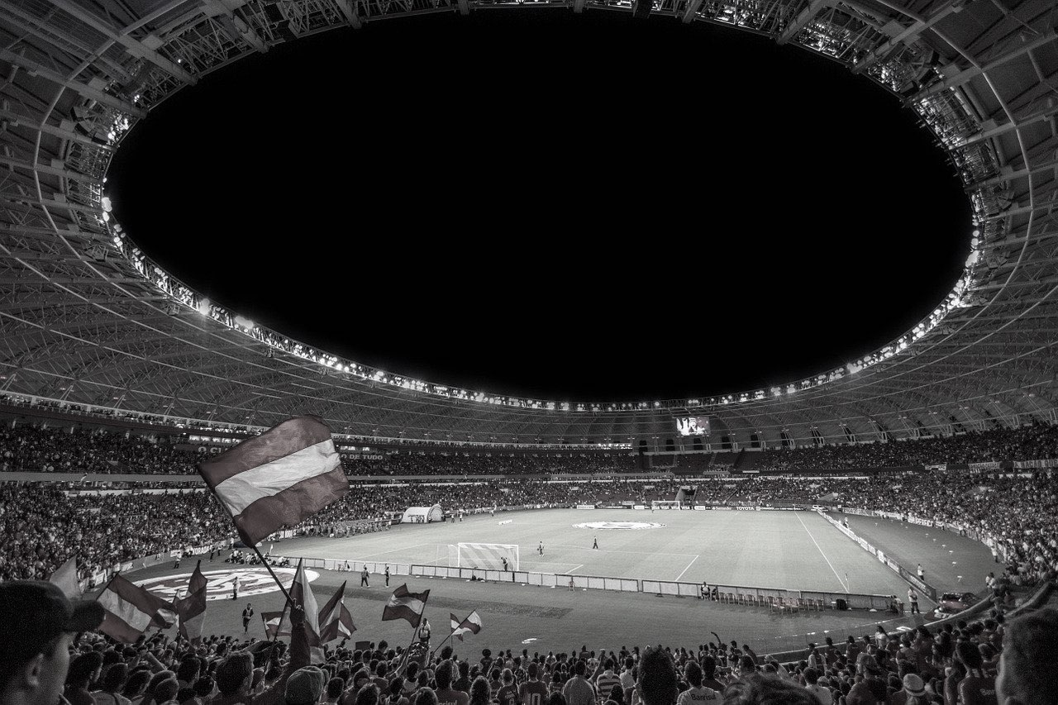
PRINCIPIOS, SUBPRINCIPIOS Y FUNDAMENTOS

Slide 23
Principios, Subprincipios y Fundamentos
FASE OFENSIVA ( )
MOMENTO ( )
Principio de Juego Dominante
Subprincipio Zona de intervención Zona próxima Zona lejana |  |  | Fundamentos de Juego Universales Por Demarcación Por Línea
Principio de Juego Complementario 1
Subprincipio Zona de intervención Zona próxima Zona lejana |  |  | Fundamentos de juego Universales Por Demarcación Por Línea

Slide 24
Principios, Subprincipios y Fundamentos
FASE DEFENSIVA ( )
MOMENTO ( )
Principio de Juego Dominante
Subprincipio Zona de intervención Zona próxima Zona lejana |  |  | Fundamentos de Juego Universales Por Demarcación Por Línea
Principio de Juego Complementario 1
Subprincipio Zona de intervención Zona próxima Zona lejana |  |  | Fundamentos de juego Universales Por Demarcación Por Línea

Slide 25
Principios, Subprincipios y Fundamentos
TRANSICIÓN OFENSIVA ( )
MOMENTO ( )
Principio de Juego Dominante
Subprincipio Zona de intervención Zona próxima Zona lejana |  |  | Fundamentos de Juego Universales Por Demarcación Por Línea
Principio de Juego Complementario 1
Subprincipio Zona de intervención Zona próxima Zona lejana |  |  | Fundamentos de juego Universales Por Demarcación Por Línea

Slide 26
Principios, Subprincipios y Fundamentos
TRANSICIÓN DEFENSIVA ( )
MOMENTO ( )
Principio de Juego Dominante
Subprincipio Zona de intervención Zona próxima Zona lejana |  |  | Fundamentos de Juego Universales Por Demarcación Por Línea
Principio de Juego Complementario 1
Subprincipio Zona de intervención Zona próxima Zona lejana |  |  | Fundamentos de juego Universales Por Demarcación Por Línea

Slide 27
Principios, Subprincipios y Fundamentos
BALÓN PARADO OFENSIVO ( )
MOMENTO ( )
Principio de Juego Dominante
Subprincipio Zona de intervención Zona próxima Zona lejana |  |  | Fundamentos de Juego Universales Por Demarcación Por Línea
Principio de Juego Complementario 1
Subprincipio Zona de intervención Zona próxima Zona lejana |  |  | Fundamentos de juego Universales Por Demarcación Por Línea

Slide 28
Principios, Subprincipios y Fundamentos
BALÓN PARADO DEFENSIVO ( )
MOMENTO ( )
Principio de Juego Dominante
Subprincipio Zona de intervención Zona próxima Zona lejana |  |  | Fundamentos de Juego Universales Por Demarcación Por Línea
Principio de Juego Complementario 1
Subprincipio Zona de intervención Zona próxima Zona lejana |  |  | Fundamentos de juego Universales Por Demarcación Por Línea

Slide 29
Recurso Audiovisual
Insertar Vídeo

Slide 30
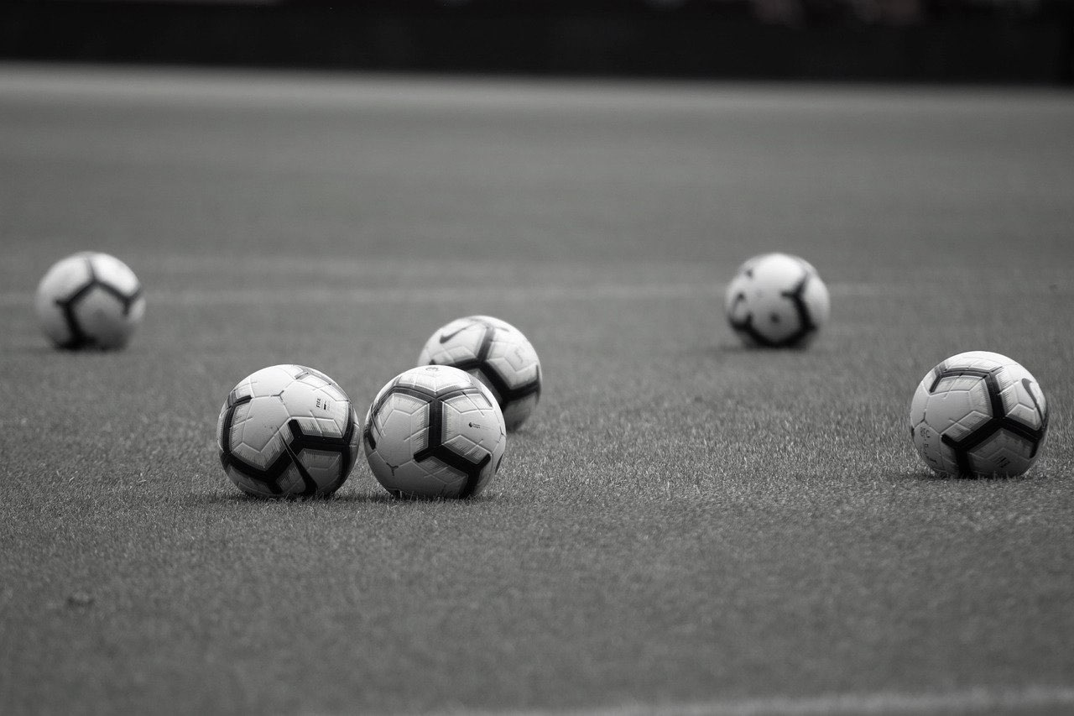
FUNDAMENTOS DE JUEGO Y ASPECTOS MICRO

Slide 31
Fundamento de juego y Aspectos Micro
Zona del campo y Fase de juego NOMBRE DEL FUNDAMENTO
BLOQUE DE FUNDAMENTOS Nombre del bloque | REPRESENTACIÓN GRÁFICA
DESCRIPCIÓN DE LA SITUACIÓN Patrones que observamos en la situación
CONCEPTOS DEL FUNDAMENTO Parámetros micro a desarrollar para aumentar la eficacia y la eficiencia en la aplicación del fundamento

Slide 32
Fundamento de juego y Aspectos Micro
Línea del equipo NOMBRE DEL FUNDAMENTO
BLOQUE DE FUNDAMENTOS Nombre del bloque | REPRESENTACIÓN GRÁFICA
DESCRIPCIÓN DE LA SITUACIÓN Patrones que observamos en la situación
CONCEPTOS DEL FUNDAMENTO Parámetros micro a desarrollar para aumentar la eficacia y la eficiencia en la aplicación del fundamento

Slide 33
Fundamento de juego y Aspectos Micro
Demarcación NOMBRE DEL FUNDAMENTO
BLOQUE DE FUNDAMENTOS Nombre del bloque | REPRESENTACIÓN GRÁFICA
DESCRIPCIÓN DE LA SITUACIÓN Patrones que observamos en la situación
CONCEPTOS DEL FUNDAMENTO Parámetros micro a desarrollar para aumentar la eficacia y la eficiencia en la aplicación del fundamento

Slide 34
Recurso Audiovisual
Insertar Vídeo

Slide 35
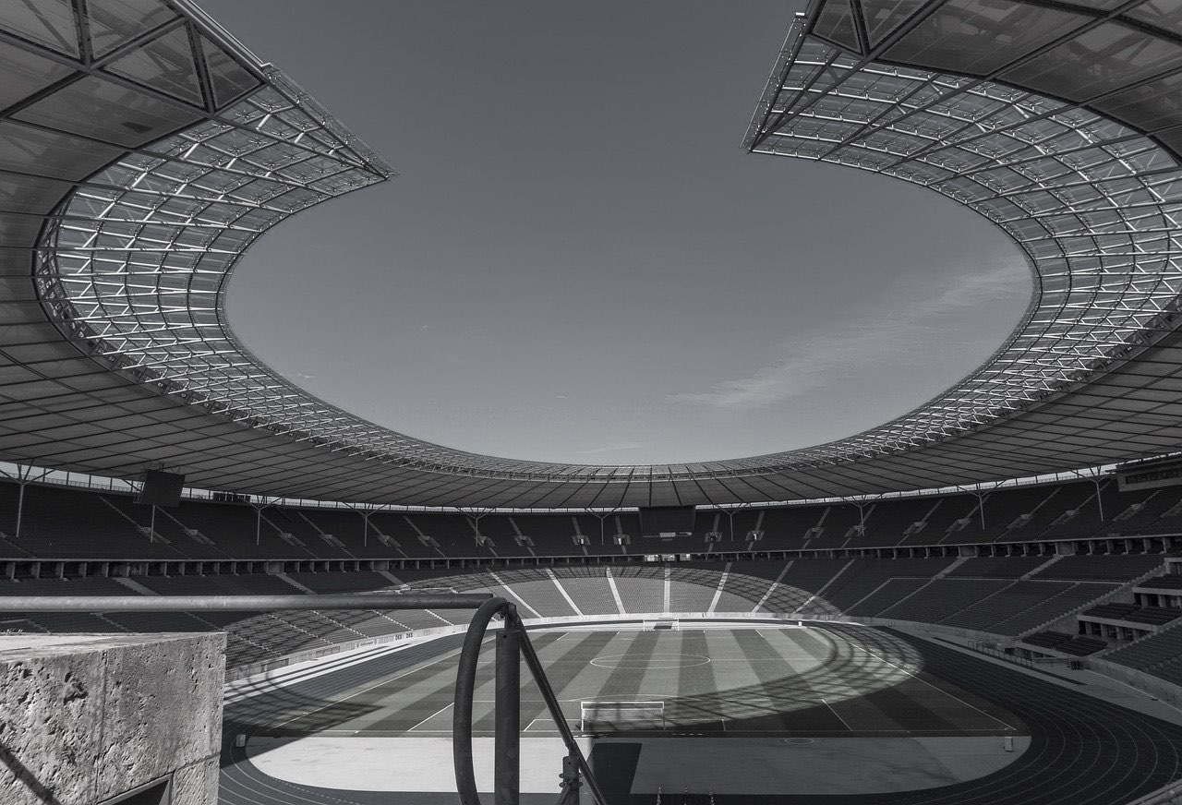
LOS EXTRAS

Slide 36
Los Extras
Codificación de la información
CODIFICACIÓN DE LA INFORMACIÓN
Nombre del código |  | Finalidad |  | Fase del juego / Tipo

Slide 37
Los Extras
Creación de Subsistemas
CREACIÓN DE SUBSISTEMAS
Función |  | Jugador/es encargados |  | Finalidad

Slide 38
Los Extras
Anticipación de acontecimientos
ANTICIPACIÓN DE ACONTECIMIENTOS
Inicio de la Secuencia |  | Acción de corte |  | Resultado a evitar

Slide 39
Recurso Audiovisual
Insertar Vídeo

Slide 40
Modelo de juego
Logo marca personal
Autor

